Slide 1

NÁZEV: VY_32_INOVACE_20_ Prvouka 2. ročník
NÁZEV ŠKOLY: ZŠ Dolní Benešov
AUTOR: Mgr. Hana Kolaříková
TEMA: Naše tělo
ČÍSLO PROJEKTU: CZ.1.07/1.4.00/21.1262

Slide 2
Anotace: Materiál slouží k prezentaci učiva a k upevnění probrané látky o našem těle. Žáci pracují na interaktivní tabuli, plní úkoly, odpovídají na otázky a po kliknutí se jim zobrazí správná odpověď.

Slide 3
NAŠE TĚLO
hlava
krk
horní
končetina
trup
dolní
končetina

Slide 4
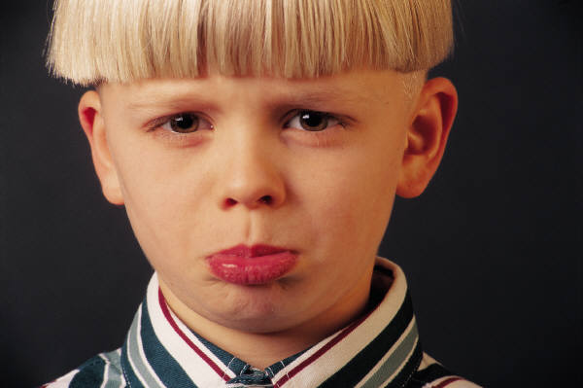
Popiš části hlavy
vlasy
čelo
obočí
oko
ucho
tváře
nos
brada
ústa

Slide 5
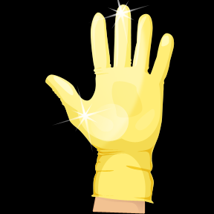
Popiš části ruky
prsteníček
prostředníček
zápěstí
malíček
ukazováček
palec
prsty
dlaň

Slide 6
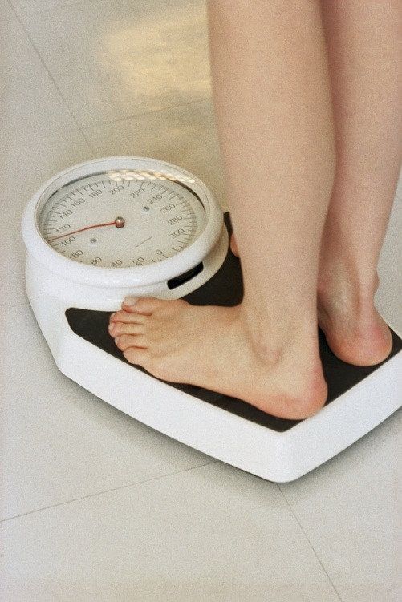
Poznáš i jiné části těla?
rameno
lýtko
záda
loket
břicho
pata
nárt
koleno
hýždě
kotník

Slide 7
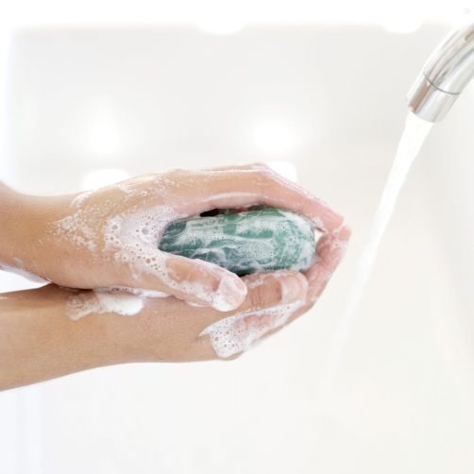
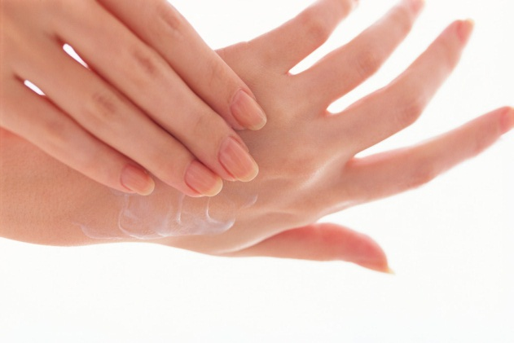
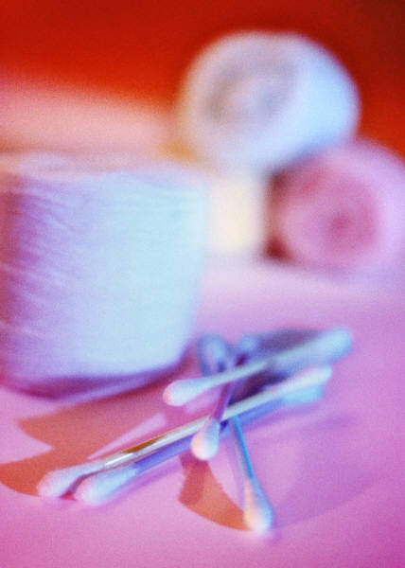
ZDRAVÍ
Co děláme pro své zdraví?
čistíme si zuby
koupeme se
myjeme si vlasy
češeme se
myjeme si ruce
stříháme si nehty
čistíme si uši

Slide 8
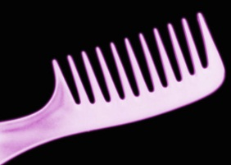
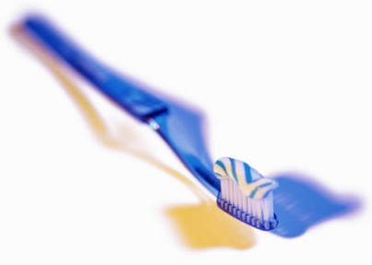
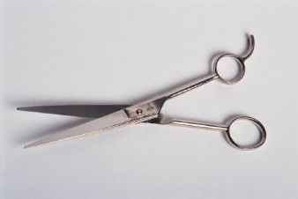
Označ, co budeš potřebovat:
k čištění zubů ke koupání k péči o vlasy
šampon

Slide 9
Je to tak ?
ANO
Č
Zuby si čistím dvakrát denně, abych je měl zdravé.
I
NE
Večer si myji jen ruce a pusu, ostatní není vidět.
ANO
S
Nehty mám čisté a jednou týdně si je stříhám.
T
NE
Nečešu se, aby mi nevypadaly vlasy.
O
NE
Čisté prádlo si beru podle potřeby, tak jednou za měsíc.
T
NE
V dětském pokoji mám nepořádek, abych měl všechno po ruce.
ANO
A
Špinavé nádobí hned umyjeme nebo dáme do myčky.
P
NE
Odpadky jsou poházené kolem koše.
Ů
NE
Špinavé prádlo schováme za gauč.
ANO
L
V ložnici máme ustlané postele.
Z
NE
Hračky mám rozházené po celém bytě.
D
NE
Prach utíráme tak dvakrát do roka, obyčejně v zimě a v létě.
R
NE
Snídáme a večeříme u televize, protože hrají pěkné pořady.
A
NE
Úkoly píšeme večer u světla, abychom lépe viděli.
ANO
V
Mamince pomáháme s domácími pracemi.
ANO
Í
Usmíváme se na sebe, protože se máme rádi.

Slide 10
Citace: Veškerý text je dílem autora materiálu, 16.6.2012.
Použité obrázky: Otevřená galerie www.office.microsoft.com. 16.6.2012.

